Slide 1


开源一体化商业解决方案
快捷开发平台
jeffery
QQ 913547235
Mobile 13913269807

Slide 2
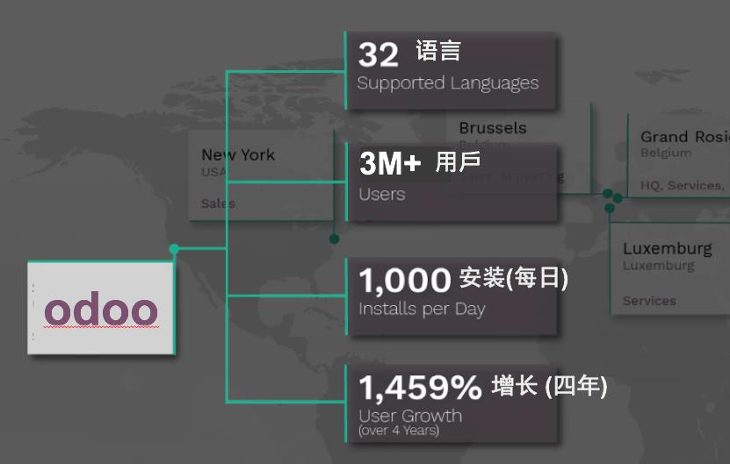
关于Odoo

Slide 3














Odoo的优势
曾经
传统的单一产品
销售模式
Odoo
十一大
核心优势
现在
“产品+服务”模式
未来
“解决方案”模式
Odoo
带您拥抱未来！

Slide 4
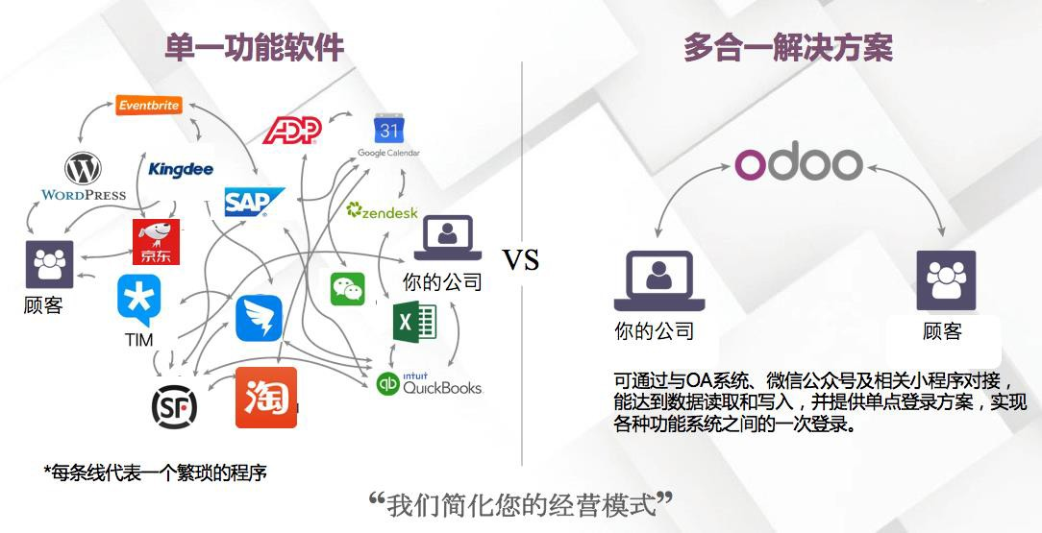
Odoo的优势

Slide 5
Odoo的优势
十 一 大 核 心 优 势
采用欧洲成熟大品牌odoo框架，安全稳定，风险小；
根据需求定制化开发，系统贴近实际情况，利用率高；
提供全部源码，杜绝绑架式消费；
B/S架构支持云计算，紧贴互联网；
理念新颖，架构设计科学，利于长远IT规划布局；
无用户数限制，免费无限扩张；
模块化开发安装，开发弹性好，便于随时进行各种优化及升级；
界面智能、友好，易学易用，且支持移动端，使用灵活方便；
在有接口的前提下，可无缝对接其他软件及硬件；
费用主要用于定制开发、实施及培训部分，因此，性价比高；
专业流程专家介入，提供流程梳理、蓝图设计服务，确保系统能给企业带来真正效益。

Slide 6



















谁在用Odoo
10

Slide 7

案例：某企业ERP系统
优化现有的管理组织结构，调整管理体制，在 提高效率的基础上，增加协同办公能力，强化 决策的一致性 。
制造管理
MES系统是一套面向制 造企业车间执行层的生产 信息化管理系统。
营运管理
质量管理
财务管理
库存管理
支持持产品全生命周期的 信息的创建、管理、分发 和应用的一系列应用解决 方案，。
技术研发
营销管理
采购管理
MES
7000+APP
PLM
OA
ERP
项目管理
SCM
策划、进度计划和维护组 成项目的活动的进展管理
以相应的信息系统技术， 将从原材料采购直到销售 给最终用户的全部企业活动 集成在一个无缝流程中。
零售POS CRM
管理售前、售中、售后全流程，
努力提高客户满意度，提升销售额
对零售店铺的进销存和财 务进行管理。
ODOO产品
7
20

Slide 8
案例：某企业ERP系统--现有模式
客户
营销中心 营运 制造/质量管理 仓储物流
采购
财务
供应商
Process Description
1
销售合同
1 营销中心根据销售
采购合同
通知单给营运,需尽 可能准确.
2 营运部根据备货通 知进行备货生产， 但 须 控 制 库 存 水 位， 同时财务部负 责备货成本及时核 算，提醒和管控.
手工整理销售预测
编制备货计划
2
采购订单
备货通知单
备料排产
(备货量控制
报检 填写报检单
供应商生产送货
未生效
依据产品消耗定额 表计算
采购入库 品质检验
不合格品 处理流程
，客户服务部跟单
3
发票
审查. 若需样品, 则 走样品申请流程； 若审查无问题,则下 单安排备货、 跟踪 生产、 安排出货、 跟进收款、 顾客满 意监控等相关工作.
₄ 营运部根据营销中 心下达的《销售订 单》或《备货通知 单》， 并 结 合 技术研发部发放的 产品消耗定额表， 核算各种原材料的 需求量。制定《主 物料需求计划》给 采购部，采购部 再 将材料交货日期传 达给营运部。
⁵ 营运部根据材料 交货日期制作生 产计划 , 并 制定 生产指令 , 發 放 給相關部門.
客户下单
确认订单
4
主物料需求计划
合格
原材料入库
验证发票
采购入库单
应付账款
付款单
合同生效?
5
生产排配
生产日报
生效
核销
生产指令
调拨入库
应付款管理
销售订单
流程生产订单
生产过程
不合格
其他入库
存货核算
产品报检单
合格(短管)
单据记账
总账
材料出库
领料出库单
发货通知
完工报告
检验
出纳管理
合格
生产入库
生产入库单
固定资产管理
退货换货
报表 现金流量表 资产负债表 利润表
销售退货申请
出货质量检验
销售出库
应收账款
收款单
作业平台:
合格
销售出库单
核销
金蝶ERP
签收
签收表
装车出货
应收款管理
人工
销售对账
销售发票
OA
对账单

Slide 9
案例：某企业ERP系统--未来MTS/MTO混合生产模式
财务
流程说明
研发设计 营销 营运 制造 采购 仓储物料 质量管理
合同 生产排配 成品制造订单 采购询价单 入库报检
1 2
入库报检单
对账单确认
1
营运根据销售 订单进行生产 排配，系统自 动计算物料需 求
产品资料
销售订单
根据排配时间
发料到线边仓
收货到待检区
品质检验
运行补货
3
供应商发票
BOM/配方
成品补货需求
领料生产
4
到货通知
原材料入库
Y
检验合格
付款单
2 采购询价单会 自动生成，操 作人员可以修 改
3 制造部门从线 边仓领料，领 料之后会过账
4 制造部门从线 边仓领料，领 料之后会过账
不足
完工报数
供应商对账
检查成品库
存
完工报告
品质检验
原材料补货需求
产成品入库单
检验合格
Y
检查原材 料库存
不足
产成品入库
5
5 质量部门在进 行产品终检以 后，需要录入 数据品质检验 单，系统根据 该单据，自动 生成完工报告
查看发货通知单
确认发货
确认发货
发货通知
发货通知
单
成品出库单
成品发货
发票
Odoo系统
客户对账
对账单确认
人工
付款单
OA

Slide 10

Brief history: Odoo
2005: TinyERP 1.0-4.0 – GPLv2 or later
2009: OpenERP 5.0 – GPLv3 or later + OEPL (web)
2011: OpenERP 6.0 – AGPLv3 + OEPL (web)
2012: OpenERP 6.1 – AGPLv3
2012: OpenERP 7.0 – AGPLv3
2014: Odoo 8.0 – AGPLv3
2015: Odoo 9.0 – CE: LGPLv3 + OE
2016: Odoo 10.0 – CE: LGPLv3 + OE
2017: Odoo 11.0 – CE: LGPLv3 + OE
Notes:
历史悠久
授权变化 ，带入下一页

Slide 11
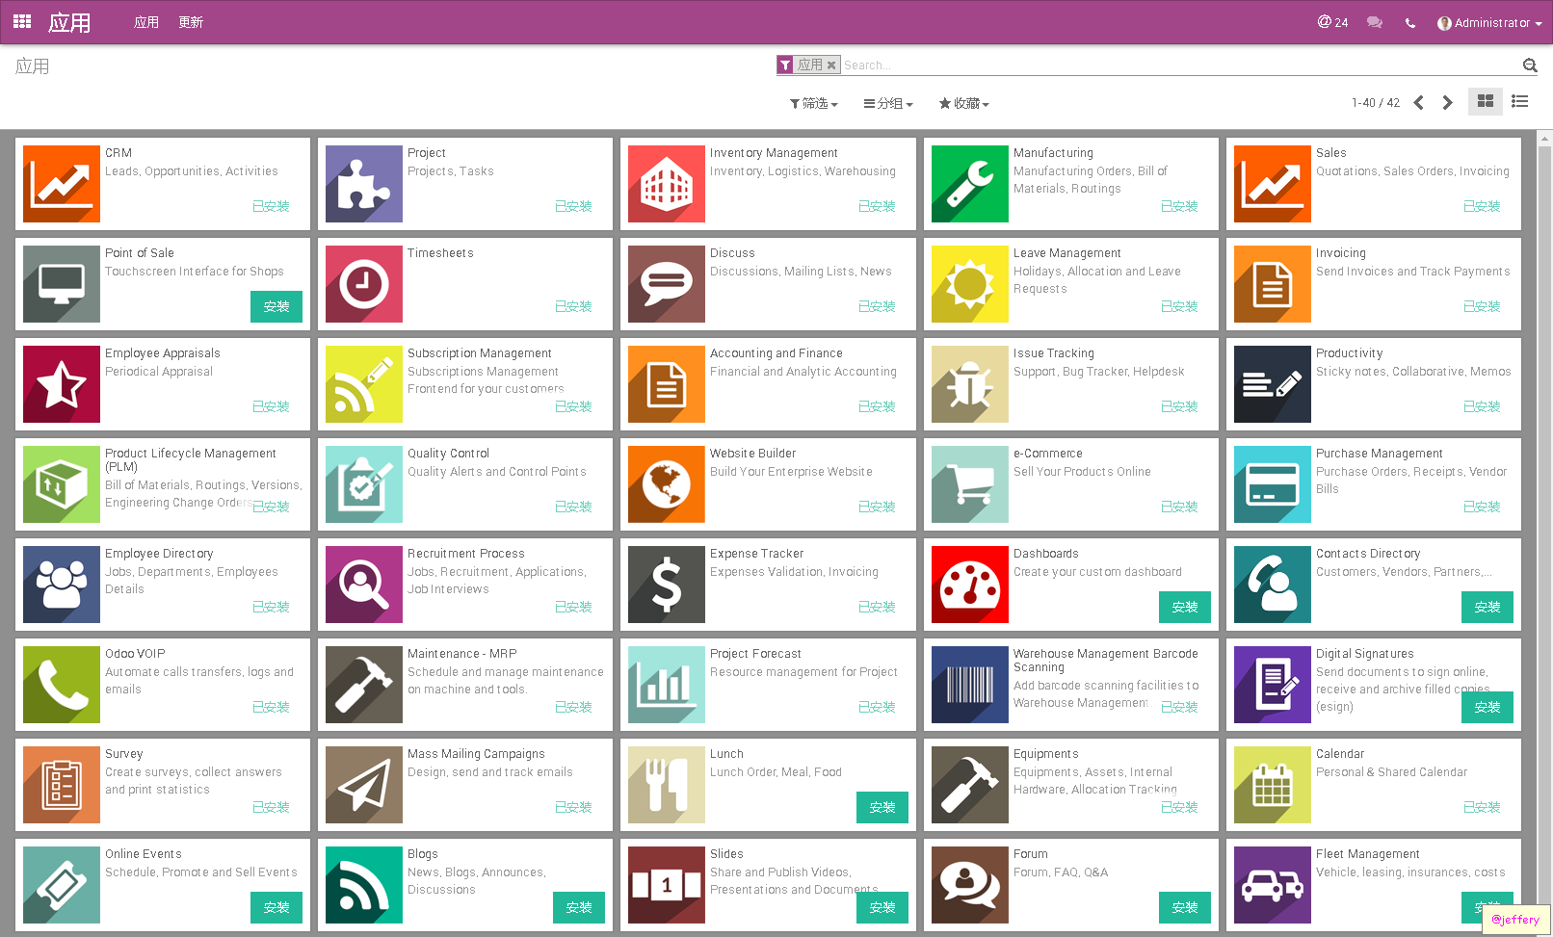
On Demand Open Object
What is Odoo
CRM + ERP + MRP + POS + HRMS + 网站 + 营销 + 生产力工具 + Any idea
Notes:
Odoo的组成， 不是单一的功能，也不是 传统的ERP，而是多个功能的聚合、混合
Odoo 价值
集成化
客户为中心

Slide 12
Odoo Edition
Open Source Open Source Non-free features
Core
Odoo Community
Odoo Enterprise
Framework ORM/Services
[ LGPL v3 ]
Core
+ Free Applications
[ LGPL v3 ]
Community
+ Non-Free Applications
[ Odoo Enterprise ]
Notes:
版本结构

Slide 13
项目成本

Slide 14
订阅模式 – 软件授权费用
按月计费
模块
用户
进销存， 用友 30W +15%升级保证 / Odoo 年费用 3W

Slide 15
订阅模式 – 总成本
加 实施费用
加 支持费用
进销存， 用友授权费 30W + 年15%升级保证+ 30W 实施费 / Odoo 年授权费用 3W + 30W实施费 + 年 15% 支持费用

Slide 16
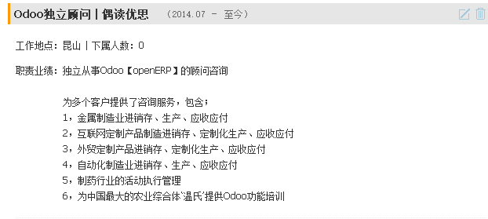
about me
博客http://www.cnblogs.com/odoouse/
http://github.com/jeffery9
Odoo资深独立顾问，10+年制造业IT管理经验，3+年互联网
系统架构经验(scale out)，6+年Odoo应用实践；开发并开源了多个用于
国内的Odoo支付模块【 支付宝/财务通/微信支付/欧付宝】，
社交网登录本地化，地图本地化，财报本地化；担任odoo中文翻译组的协调人。
贸易业
制造业
应用咨询 + 开发

Slide 17
案例
苏州贝康【基因检测实验室管理系统】 OpenERP 7
苏州赛业生物【进销存、制造、应收应付】OpenERP 7
昆山坂本金属工业【进销存、制造、应收应付】Odoo 8
上海华之邦【救援】 Odoo 8
上海汉人科技【进销存、制造、应收应付】 Odoo 8
台湾solid focus【咨询】 Odoo 8
上海眼镜制作跨境贸易项目【咨询、开发】Odoo 9
济南摄影后期制作工厂项目【咨询、开发】Odoo 9
宁波舜宇集团新卓越【咨询、开发】Odoo 11

Slide 18
合作模式
任务
  完成甲方发布的任务，基于任务内容评估工作量，进行报价
过程
  作为顾问参与到甲方的开发过程中，指导、培训甲方的人员理解odoo技术框架，配合、建议甲方基于odoo技术框架开发自己的业务系统
知识转移
  培训甲方的人员，将odoo技术框架的知识体系转移给甲方
战略合作
  提供技术咨询、技术支持

Slide 19
谢谢
jeffery
QQ 913547235
Mobile 13913269807

